Slide 1

Análisis y detección de incidentes
NIST Special Publication 800-61 Revision 2
Johnny E. Urdin González.

Slide 2
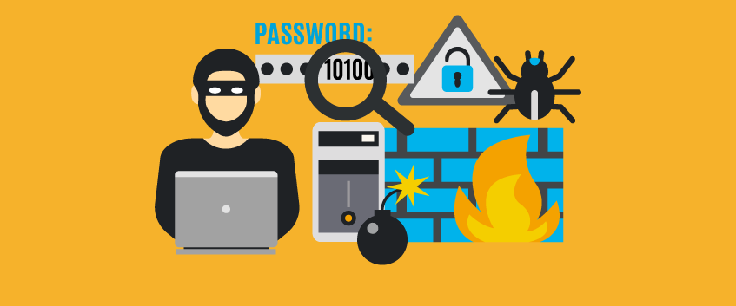
Detección de Incidentes
Notes:
En el modo Presentación con diapositivas, seleccione las flechas para visitar los vínculos.

Slide 3
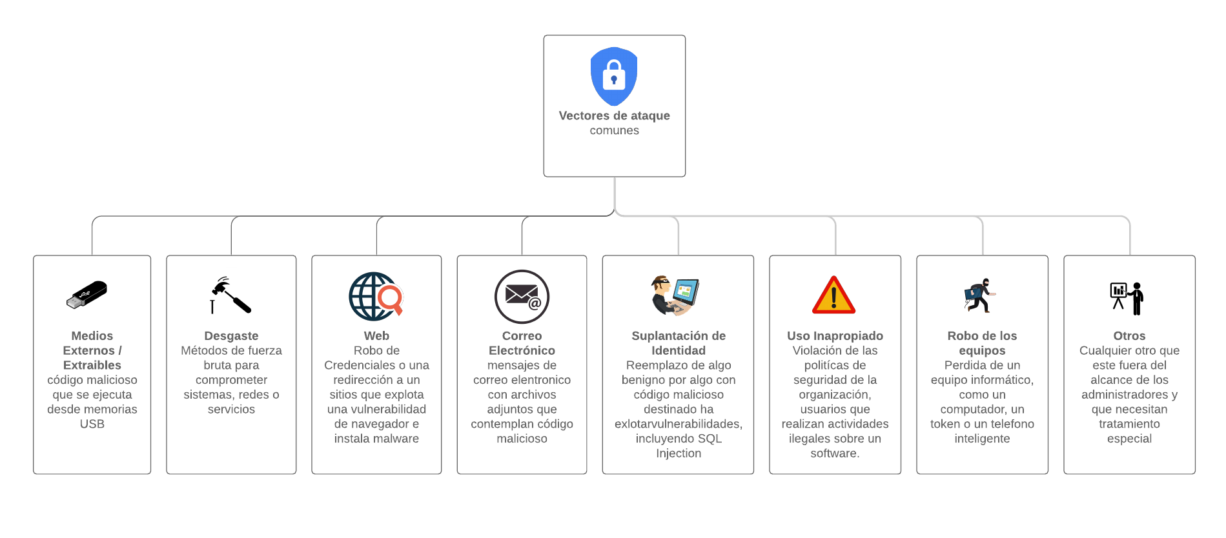
Detección de incidentes

Slide 4
Señales de un incidente
Para muchas organizaciones, la parte más desafiante del proceso de respuesta a incidentes es detectar y evaluar con precisión los posibles incidentes, determinando si ha ocurrido un incidente y, de ser así, el tipo, el alcance y la magnitud del problema. Lo que hace que esto sea tan desafiante es una combinación de tres factores:
IDPS (Sistema de Detección y Prevención de Intrusos ) basados en red y en host, software antivirus y analizadores de registros.
El volumen de posibles signos de incidentes suele ser alto; no es raro que una organización reciba miles o incluso millones de alertas de sensores de detección de intrusos por día.
Se necesitan conocimientos técnicos especializados y profundos y una amplia experiencia para un análisis adecuado y eficiente de los datos relacionados con incidentes.

Slide 5
Señales de un incidente
Precursores
Un precursor es una señal de que puede ocurrir un incidente en el futuro.
Indicadores
Un indicador es una señal de que un incidente puede haber ocurrido o puede estar ocurriendo ahora.
Los signos de un incidente se dividen en una de dos categorías:

Slide 6

Señales de un incidente - PRECURSORES
Entradas de registro del servidor web que muestran el uso de un escáner de vulnerabilidades
Un anuncio de un nuevo exploit que se dirige a una vulnerabilidad del servidor de correo de la organización

Slide 7
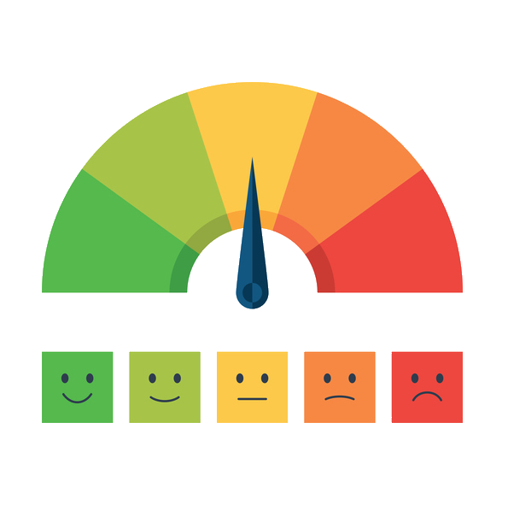
Señales de un incidente - INDICADORES
Un sensor de detección de intrusiones en la red alerta cuando se produce un intento de desbordamiento de búfer contra un servidor de base de datos.
El software antivirus alerta cuando detecta que un host está infectado con malware.
Un administrador del sistema ve un nombre de archivo con caracteres inusuales.
Un host registra un cambio de configuración de auditoría en su registro.
Una aplicación registra múltiples intentos fallidos de inicio de sesión desde un sistema remoto desconocido.
Un administrador de correo electrónico ve una gran cantidad de correos electrónicos rechazados con contenido sospechoso.
Un administrador de red nota una desviación inusual de los flujos de tráfico de red típicos

Slide 8
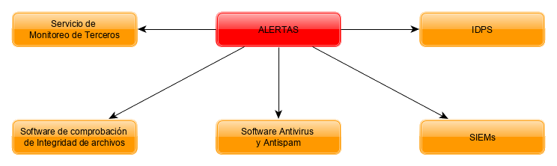
Fuentes comunes de precursores e indicadores

Slide 9
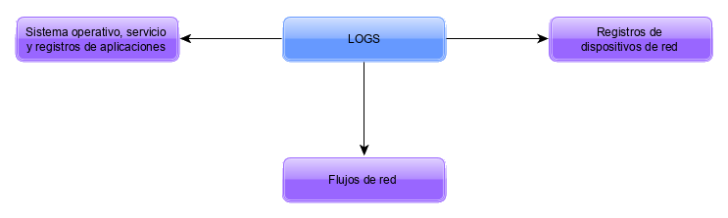
Fuentes comunes de precursores e indicadores

Slide 10
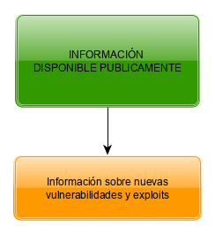

Fuentes comunes de precursores e indicadores

Slide 11
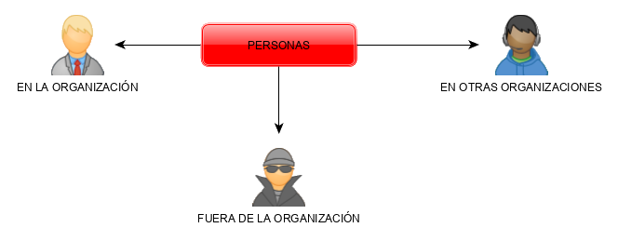
Fuentes comunes de precursores e indicadores

Slide 12

Análisis de Incidentes
Notes:
En el modo Presentación con diapositivas, seleccione las flechas para visitar los vínculos.

Slide 13

Análisis de los incidentes
Realizar el análisis inicial y la validación es un desafío. Las siguientes son recomendaciones para hacer que el análisis de incidentes sea más fácil y más efectivo:
Perfil de redes y sistemas.
Comprender los comportamientos normales.
Crear una política de retención de registros.
Realizar correlación de eventos.

Slide 14

Análisis de los incidentes
Es posible que el analista deba examinar los registros del host para determinar esa información. La correlación de eventos entre múltiples fuentes de indicadores puede ser invaluable para validar si ocurrió un incidente en particular:
Mantenga todos los relojes de host sincronizados.
Mantener y utilizar una base de información de conocimiento.
Utilice los motores de búsqueda de Internet para la investigación.
Ejecute Sniffers de paquetes para recopilar datos adicionales.
Filtrar los datos.
Busque ayuda de otros

Slide 15

Documentación, Priorización y Notificación
Notes:
En el modo Presentación con diapositivas, seleccione las flechas para visitar los vínculos.

Slide 16
Documentación
El uso de una aplicación o una base de datos, como un sistema de seguimiento de problemas, ayuda a asegurar que los incidentes sean manejado y resuelto de manera oportuna. El sistema de seguimiento de problemas debe contener información sobre lo siguiente:
El estado actual del incidente (nuevo, en progreso, enviado para investigación, resuelto, etc.)
Un resumen del incidente, Indicadores relacionados con el incidente
Otros incidentes relacionados con este incidente, Acciones tomadas por todos los manejadores de incidentes en este incidente
Cadena de custodia, si corresponde
Evaluaciones de impacto relacionadas con el incidente
Información de contacto para otras partes involucradas (por ejemplo, propietarios del sistema, administradores del sistema)
Una lista de evidencia reunida durante la investigación del incidente
Comentarios de los manejadores de incidentes
Próximos pasos a seguir (por ejemplo, reconstruir el host, actualizar una aplicación).

Slide 17
Priorización.
Dar prioridad al manejo del incidente es quizás el punto de decisión más crítico en el proceso de manejo del incidente. Los incidentes no deben manejarse por orden de llegada como resultado de las limitaciones de recursos. En cambio, el manejo debe priorizarse en función de los factores relevantes, como los siguientes:
Impacto funcional del incidente.
Información del impacto del incidente.
Recuperación del incidente.

Slide 18
Notificación.
Cuando se analiza y prioriza un incidente, el equipo de respuesta a incidentes debe notificar a las personas apropiadas para que todos los que necesiten participar desempeñen sus funciones.
Jefe de seguridad de la información
Oficial de seguridad de información local
Otros equipos de respuesta a incidentes dentro de la organización
Equipos externos de respuesta a incidentes (si corresponde)
Propietario del sistema
Recursos humanos (para casos que involucran a empleados, como acoso por correo electrónico)
Asuntos públicos (para incidentes que pueden generar publicidad)
Departamento legal (para incidentes con posibles ramificaciones legales)
US-CERT (requerido para agencias y sistemas federales operados en nombre del gobierno federal; consulte la Sección 2.3.4.3)
Aplicación de la ley (si corresponde)

Slide 19
Notificación.
Los posibles métodos de comunicación incluyen:
Correo electrónico
Sitio web (interno, externo o portal)
Llamadas telefónicas
En persona (por ejemplo, sesiones informativas diarias)
Greeting Saludo del buzón de voz (por ejemplo, configure un buzón de voz separado para actualizaciones de incidentes y actualice el mensaje de saludo para reflejar el estado actual del incidente; use el saludo del buzón de voz de la mesa de ayuda)
Papel (por ejemplo, publicar avisos en tableros de anuncios y puertas, entregar avisos en todos los puntos de entrada).

